Slide 1

DYNAMIKA DOTYKU JAKO CECHA BIOMETRYCZNA
Jarosław Michalik
Elwira Nowiszewska
WFiIS AGH, SKNFM „Kerma”

Slide 2

Biometria
PWN:
1. «nauka zajmująca się badaniem prawidłowości kierujących zmiennością cech populacji organizmów żywych, posługująca się metodami statystyki matematycznej»
2. «technika dokonywania pomiarów istot żywych»

Slide 3
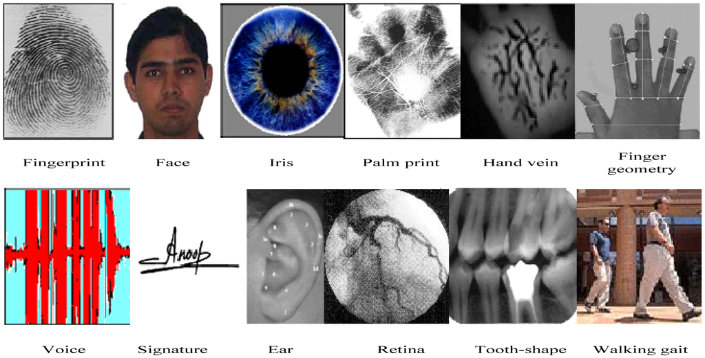
Biometria

Slide 4
Biometria
KEYSTROKE DYNAMICS

Slide 5
Biometria
KEYSTROKE DYNAMICS
Nie tylko co piszemy, ale też jak!

Slide 6
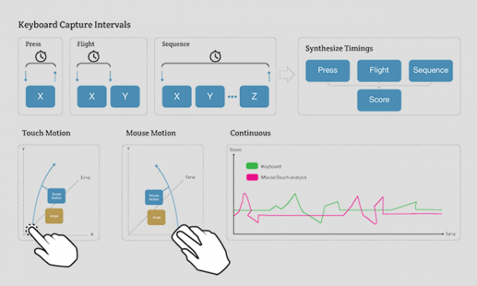
Istniejące systemy

Slide 7
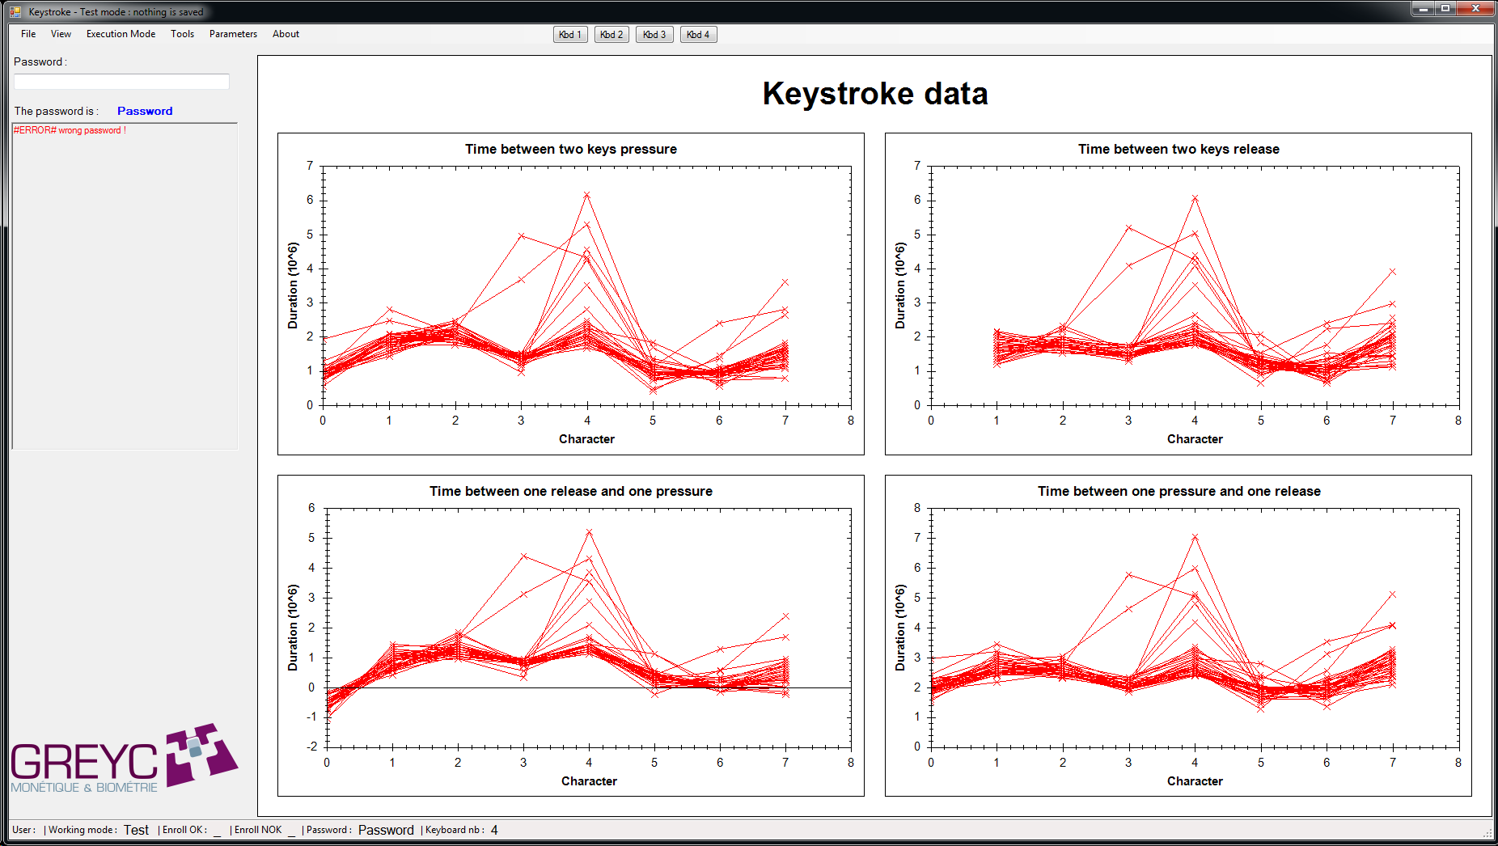
Istniejące systemy

Slide 8
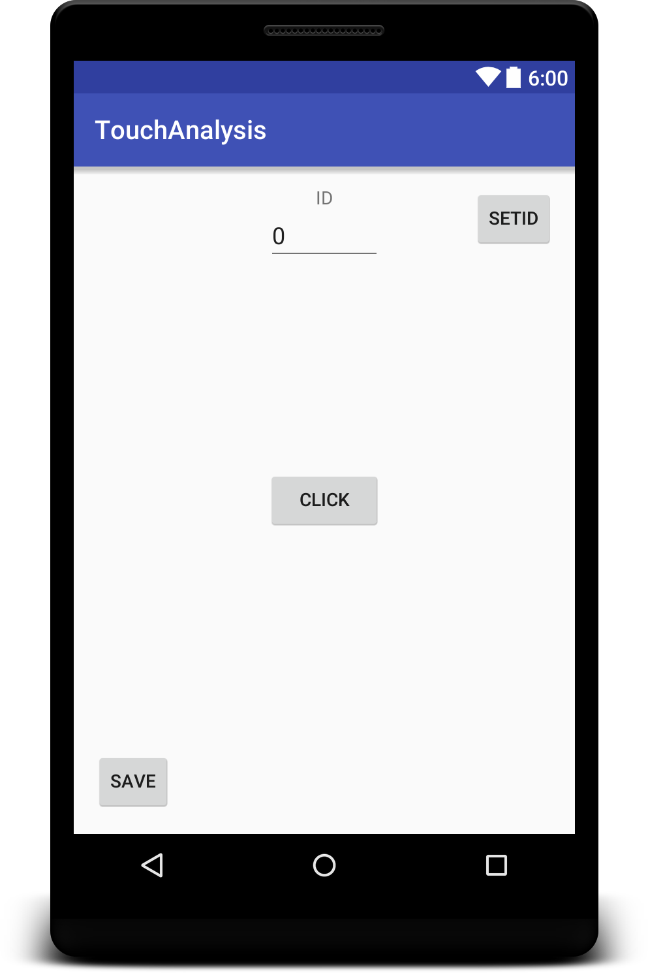

Slide 9
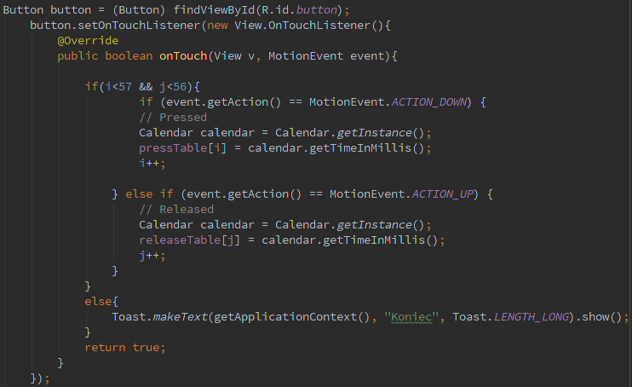
Touch Analysis

Slide 10
Touch Analysis

Slide 11
Touch Analysis

Slide 12
Źródła
https://niebezpiecznik.pl/post/to-jak-piszesz-moze-ujawnic-twoja-tozsamosc-nawet-jesli-uzywasz-tor-a/
https://www.behaviosec.com/features/

